Slide 1
Sygnały i Systemy
(SYSY)
Wykład 5

Slide 2
Wnioski z poprzednich wykładów
Sygnały okresowe mogą być reprezentowane na całej osi czasu dyskretnym widmem Fouriera za pomocą rozwinięcia w wykładniczy szereg Fouriera.
Widmo ciągłe (transformata Fouriera) może reprezentować sygnały energetyczne ciągłe w czasie.
Widmo ciągłe można wykorzystać do reprezentacji sygnałów okresowych, wykorzystując deltę Diraca – widmo jest na osi ciągłej pulsacji, ale ma postać prążków.

Slide 3
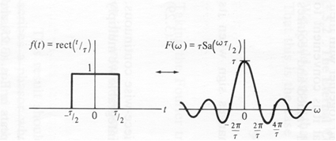

Widmo sygnałów nieokresowych – widmo ciągłe = transformata Fouriera
$$f\left(t\right)=\frac{1}{2π}\int_{−∞}^{∞}{F(ω)e^{jωt}dω}$$
$$F(ω)=\int_{−∞}^{∞}{f_{ }}\left(t\right)e^{−jωt}dt$$
Warunek istnienia widma: sygnał f(t) jest energetyczny lub spełnia warunki Dirichleta w całym przedziale czasu.
Przykład:

Slide 4
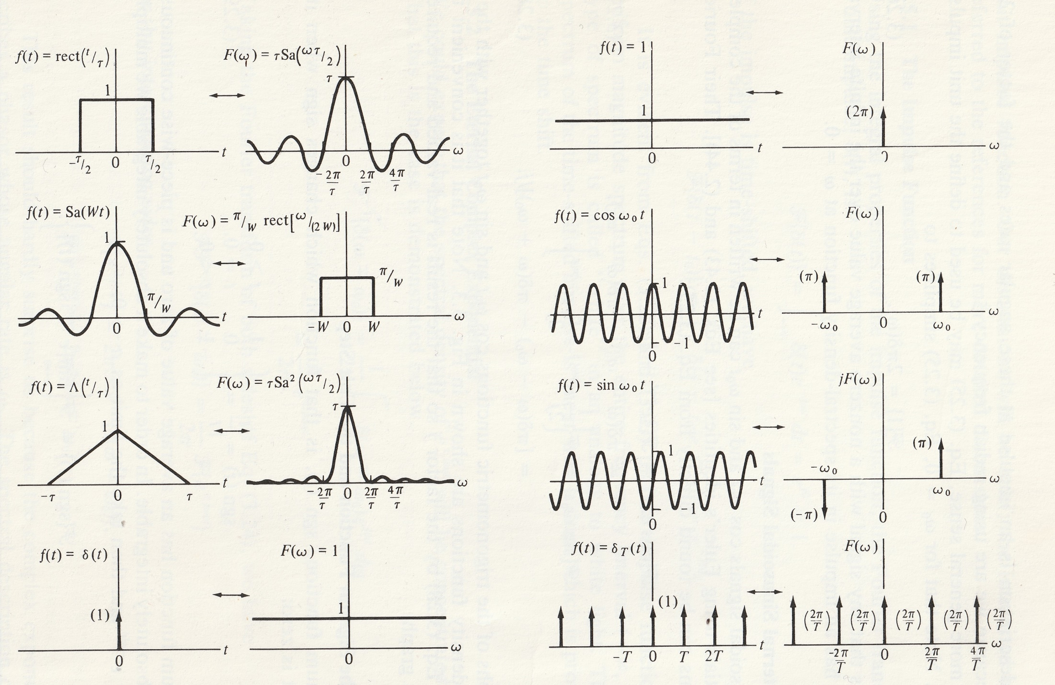
Widma wybranych sygnałów

Slide 5
Właściwości transformaty Fouriera
1. Liniowość
ℱ
2. Dualność
Jeżeli ℱ{f(t)}=F(ω) , to wówczas ℱ{F(t)}=2πf(-ω)
3. Skalowanie
Jeżeli ℱ{f(t)}=F(ω) , to ℱ
4. Przesunięcie w czasie
Jeżeli ℱ{f(t)}=F(ω) , to ℱ
zastosowania: pomiar odległości, GPS, CT, NMR, holografia

Slide 6
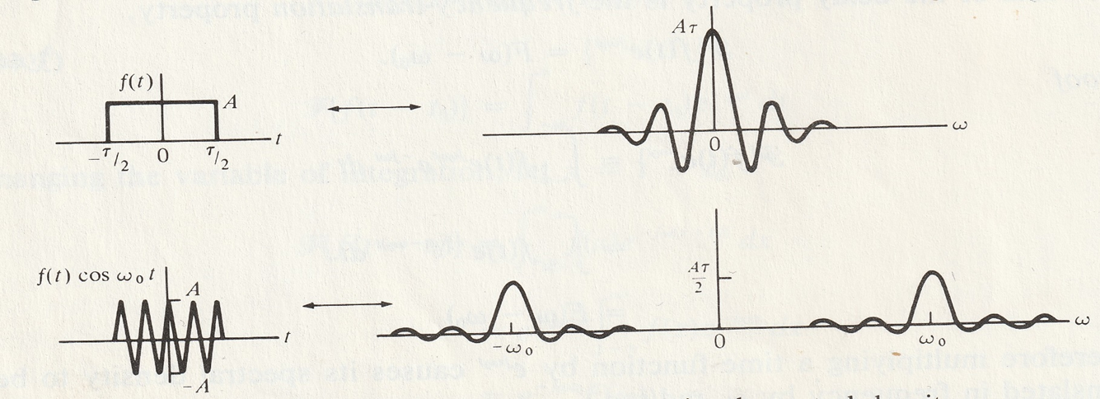
Właściwości transformaty Fouriera – c.d.
5. Przesuniecie w częstotliwości (twierdzenie o modulacji)
Jeżeli ℱ{f(t)}=F(ω) , to ℱ
zastosowania: radiofonia, telewizja, telekomunikacja … (AM, FM, PCM, PSK, FDM)

Slide 7
Właściwości transformaty Fouriera (6)
Różniczkowanie i całkowanie
Jeżeli sygnał f(t), mający widmo F(ω), jest różniczkowalny, to:
ℱ .
Odpowiednia właściwość, dotycząca całkowania, wyraża się zależnością:
ℱ .

Slide 8
Właściwości transformaty Fouriera (7)
Splot w dziedzinie czasu
Matematycznie splot dwóch funkcji f(t) i h(t) jest zdefiniowany jako
Przyjmując, że f(t) jest sygnałem o widmie F(ω) oraz h(t) jest sygnałem o widmie H(ω), to wówczas transformata Fouriera splotu czasowego tych sygnałów wynosi:
ℱ

Slide 9
Filtracja analogowa
System liniowy, przyczynowy, niezmienny w czasie
δ(t) odpowiedź impulsowa h(t)
δ(t-τ) h(t- τ)
x(t)

Slide 10
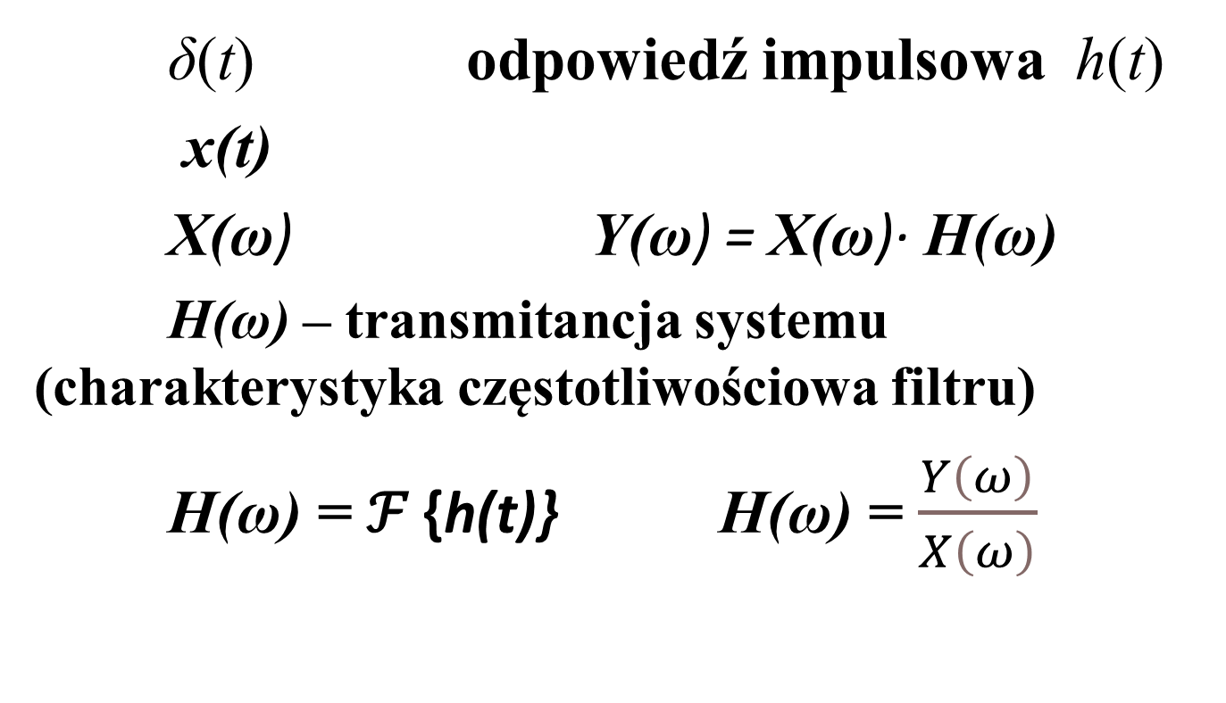
Filtracja analogowa c. d.
δ(t) odpowiedź impulsowa h(t)
x(t)
X(ω) Y(ω) = X(ω)· H(ω)
H(ω) – transmitancja systemu (charakterystyka częstotliwościowa filtru)
H(ω) = ℱ {h(t)} H(ω) = $\frac{Y\left(ω\right)}{X\left(ω\right)}$

Slide 11
Filtry analogowe
Filtr dolnopasmowy Filtr górnopasmowy
Filtr pasmowy (środkowopasmowy)
W=2πB - pasmo filtru w rd/s (B w Hz)

Slide 12
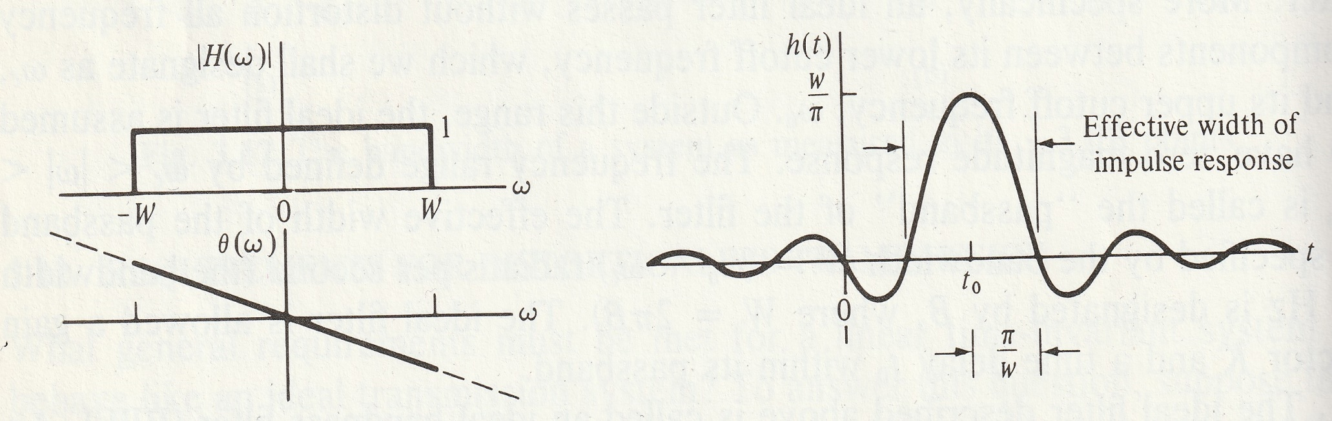

Idealny filtr prostokątny
$$H\left(ω\right)=rⅇct\left(\left.ω\right|2W\right)ⅇ^{−jωt_{0}}$$

Slide 13
Zależności energetyczne
Widmo energii przez filtr

